Slide 1
Esempi di meccanismi omeostatici
Controllo della pressione sanguigna
Termoregolazione
Controllo della glicemia
Mantenimento dell’equilibrio elettrolitico
Controllo dello stato di ossigenazione tessutale
Attivazione della risposta immunitaria
Controllo delle variazioni proliferative tissutali

Slide 2
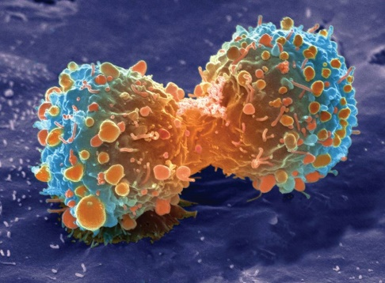
Neoplasia (nuova crescita)
La malattia neoplastica è caratterizzata da un’alterazione di quei meccanismi omeostatici che hanno un ruolo rilevante nella regolazione della proliferazione e della differenziazione cellulare
segnali proliferativi
segnali di morte
Il ritmo replicativo condiziona il grado di differenziazione

Slide 3
Neoplasia: definizione
Incremento della proliferazione caratterizzato da:
autonomia
afinalismo
progressività
irreversibilità
(?)

Slide 4
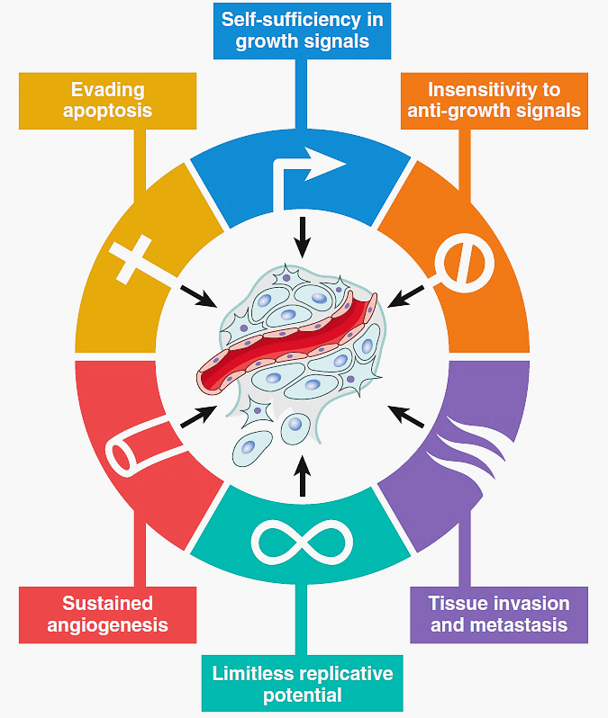
Hanahan&Weinberg 2000
Hallmarks of cancer

Slide 5
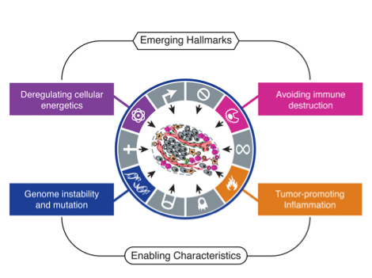
Emerging Hallmarks and Enabling Characteristics
Genomic instability (mutability) endows cancer cells with genetic alterations that drive tumor progression
Inflammation sustained by immune cells can result in inadvertent support of multiple peculiar capabilities of cancer cells, thereby manifesting the now widely appreciated tumor-promoting consequences of inflammatory responses

Slide 6
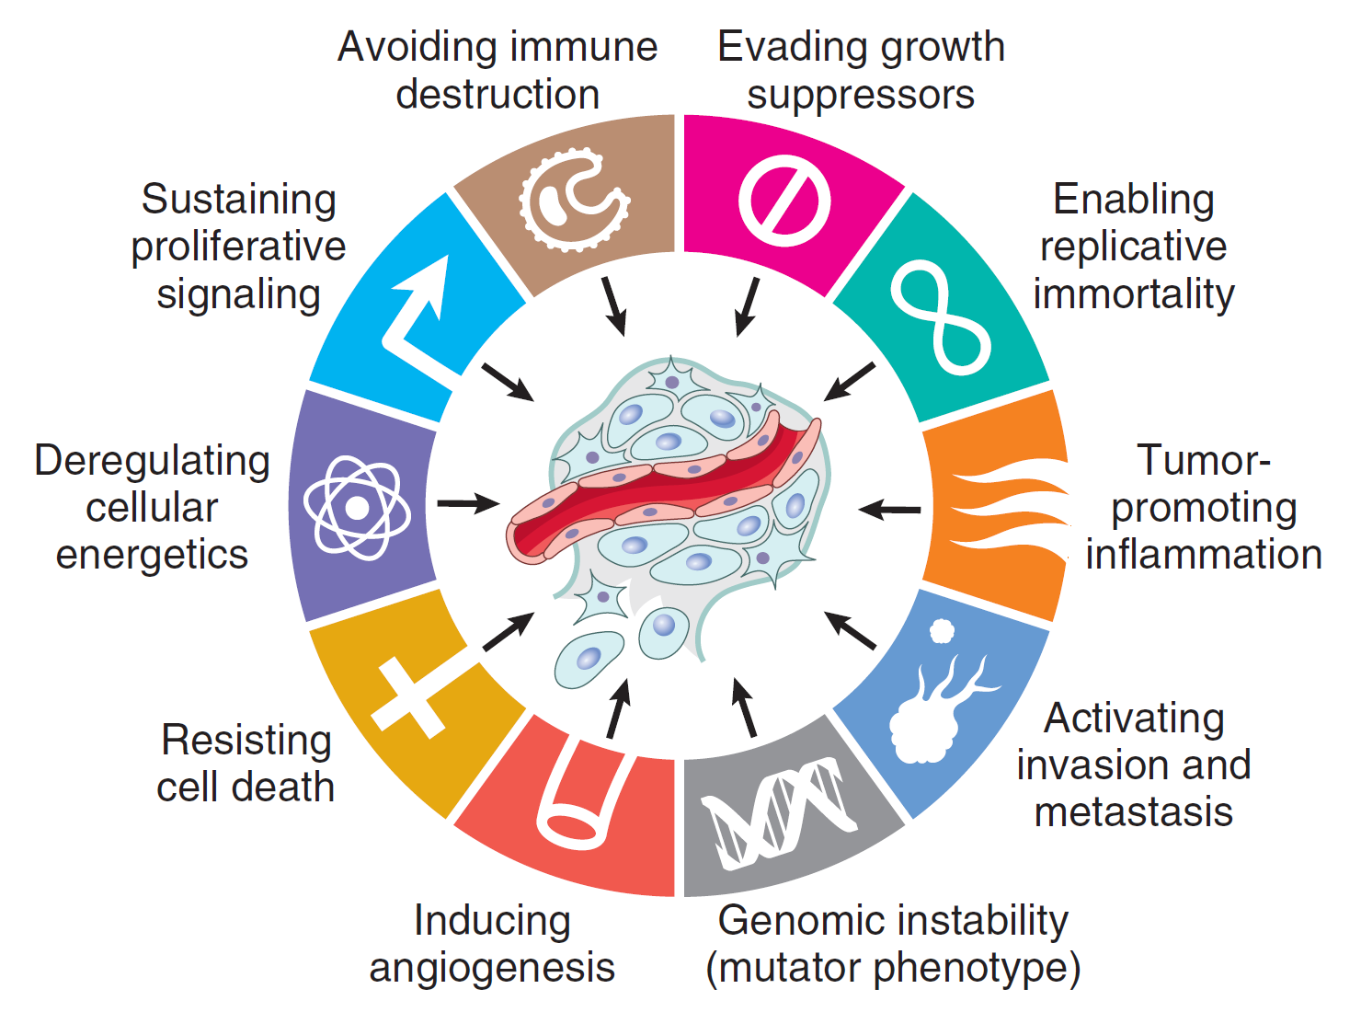
Hallmarks of cancer: updated version
Hanahan&Weinberg 2011

Slide 7
Neoplasia: caratteristiche fondamentali
Accumulo di mutazioni genetiche
Variabilità
Cause primarie e secondarie
Alterazioni della differenziazione
genetica
fenotipica
comportamentale

Slide 8
Caratteristiche delle neoplasie: accumulo di mutazioni
La malattia neoplastica è una patologia del genoma
In numerose neoplasie umane sono state evidenziate molteplici mutazioni
L’accumulo di mutazioni è spesso accompagnato dal peggioramento
del comportamento biologico dei cloni neoplastici (aggressività)
delle manifestazioni cliniche della malattia
PROGRESSIONE TUMORALE

Slide 9
Neoplasie: espressione molto variabile
Più di 800 variabili istologiche
Elevata variabilità a livello molecolare (per es., molti sottotipi di uno stesso tumore con diverse mutazioni) che può tradursi in tumori dal comportamento diverso
Numerose mutazioni diverse di un singolo gene (per es., nei cancri umani > 10.000 mutazioni del gene TP53)
complicazioni: diagnostiche
possibili vantaggi terapeutici

Slide 10
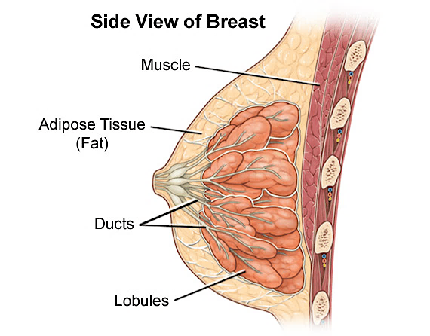
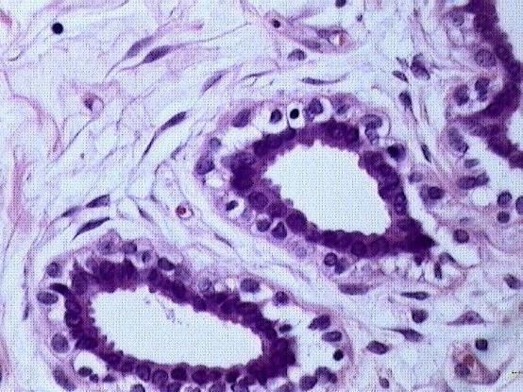
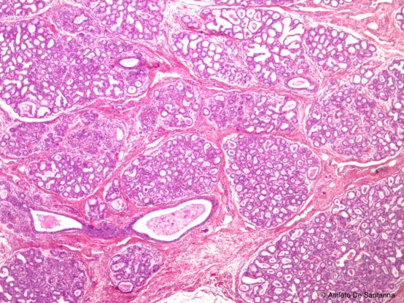
The epithelial compartments (ducts and secretory lobules) are mainly affected in breast tumors, the most common female neoplasia
duct cross section
lobule cross section

Slide 11
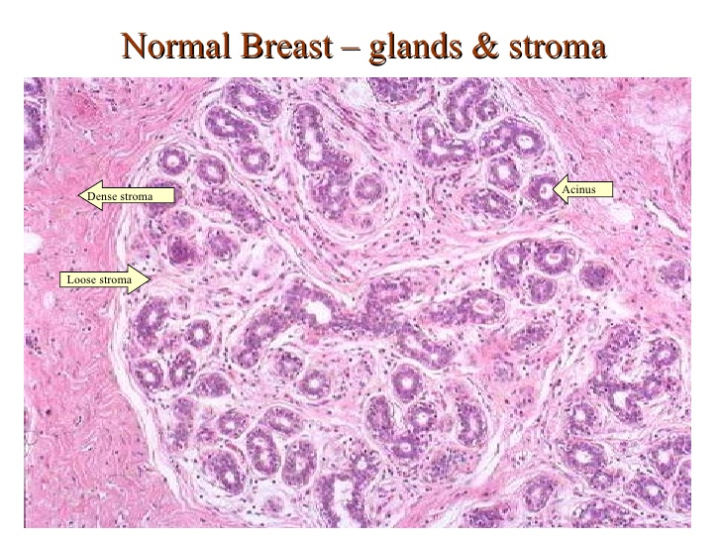
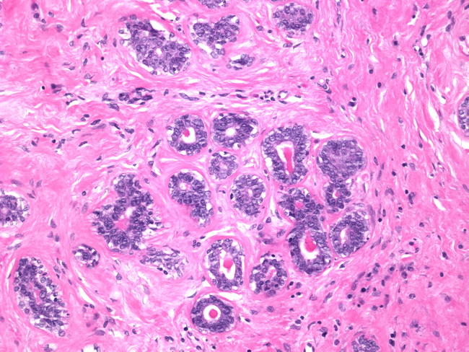
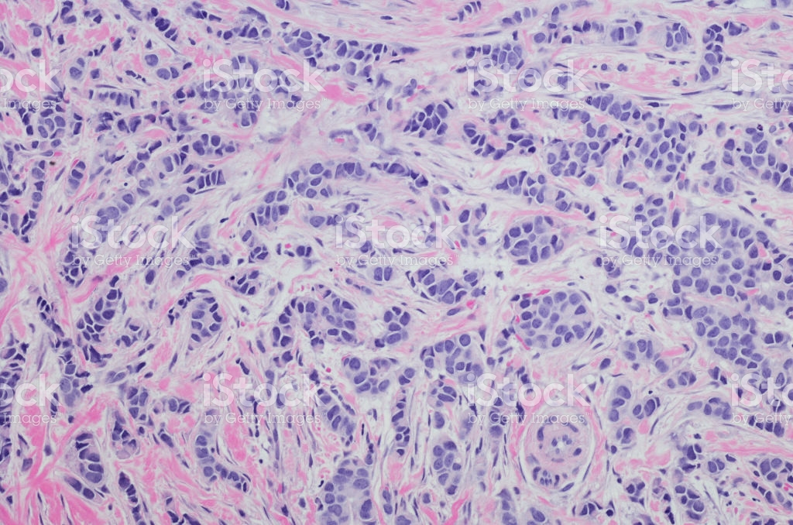
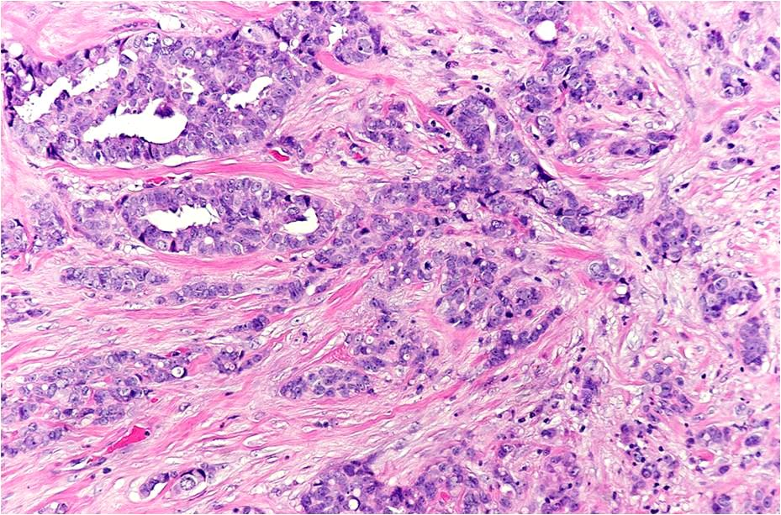
fibroadenoma (benigno)
adenocarcinoma lobulare invasivo
maligni
adenocarcinoma duttale invasivo

Slide 12
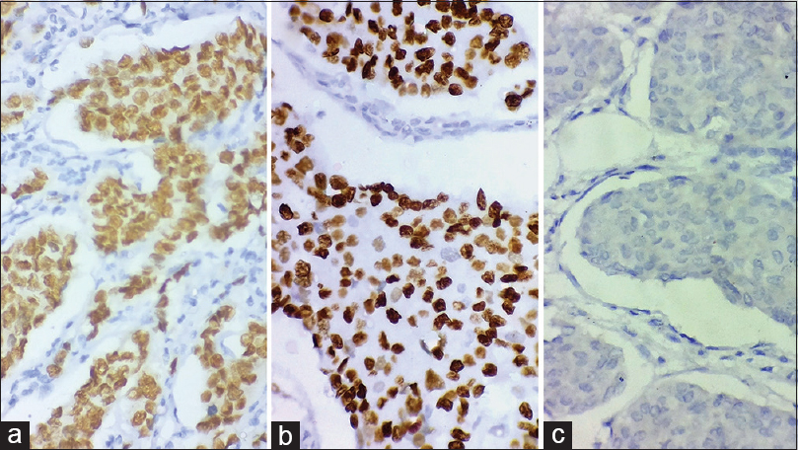
Breast cancer: immunohistochemistry detects hormone receptors
ER +
PR +
ER-/PR -
Estrogen receptor (ER) signaling is involved in the activation of genes regulating cell cycle progression (such as c-myc, cyclin D, etc.)
Progesterone receptor (PR) signaling is involved in the activation of c-SRC/MAPK signaling that promotes cell proliferation
The ER and PR status has been used as a predictor of breast carcinoma responsiveness to endocrine therapy
Negative control

Slide 13
Neoplasia: caratteristiche fondamentali
Accumulo di mutazioni genetiche
Variabilità
Cause primarie e secondarie
Alterazioni della differenziazione
genetica
fenotipica
comportamentale

Slide 14
Eziologia della patologia neoplastica
Sostanze chimiche
CAUSE PRIMARIE
Radiazioni
Virus (…)
CAUSE SECONDARIE:
possono facilitare l’azione delle cause primarie o rappresentare un importante fattore di rischio
Ambiente, stili di vita
Età, sesso
Predisposizione genetica
Lesioni precancerose

Slide 15
Ambiente e neoplasie
Attività lavorativa: esposizione cronica a sostanze chimiche o sorgenti di radiazioni con potenziale attività cancerogena [prevenzione: rispetto delle misure di sicurezza]
Inquinamento atmosferico: è stata recentemente dimostrata la correlazione tra incidenza di alcune neoplasie polmonari e livelli di sostanze inquinanti presenti nell’aria respirabile [prevenzione: riduzione delle emissioni nocive]
Terapie antineoplastiche: effetti correlati alla citotossicità aspecifica di alcuni chemioterapici [prevenzione: utilizzo di terapie meno invasive]

Slide 16
Stile di vita e neoplasie
Alcune abitudini comportamentali aumentano il rischio di comparsa di un tumore favorendo l’esposizione ad agenti coinvolti nella cancerogenesi
Fumo (libera sostanze con accertata attività cancerogena)
Alcol (genotossicità dell’acetaldeide; ↓ detossificazione dei cancerogeni chimici a livello epatico)
Alimentazione (conservazione e cottura degli alimenti, carenza di fibre, obesità)
Promiscuità sessuale (infezioni da HPV, tumori della cervice uterina)

Slide 17
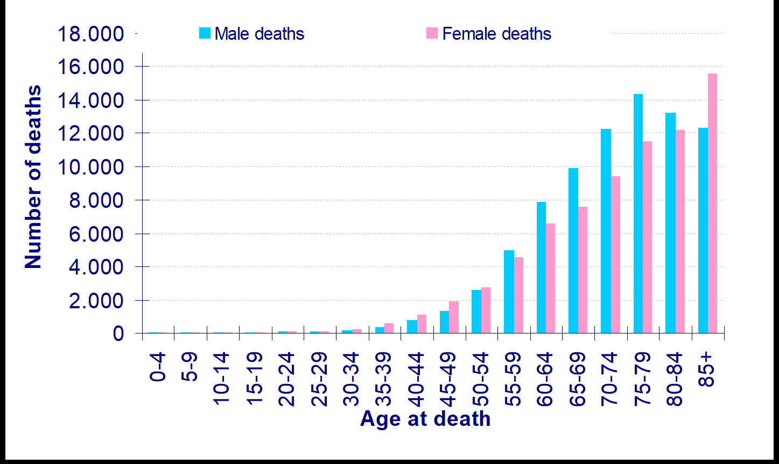
Età e neoplasie
All Cancers: 2020-2022

Slide 18
Età e neoplasie
Al fenomeno del progressivo incremento con l’età della mortalità per patologie neoplastiche concorrono:
Senescenza
Ridotta efficienza del sistema immunitario
Ridotta capacità di riparazione dei danni al DNA
Fattori ambientali: aumento del periodo di esposizione ad un potenziale agente cancerogeno
⚠️ La frequenza di mutazioni spontanee nei linfociti isolati da individui ultrasessantenni è 9 volte superiore a quella riscontrata nei linfociti dei neonati

Slide 19
Predisposizione genetica nelle neoplasie
La comparsa di molti tumori, anche comuni, è influenzata non solo da fattori ambientali ma anche da una certa predisposizione genetica
Sono stati individuati fattori genetici di rischio in base a dati statistici sulla probabilità che soggetti portatori di determinate mutazioni sviluppino un tumore
Il 5%-10% circa di tutti i tumori umani ha una riconosciuta una predisposizione genetica

Slide 20
Predisposizione genetica nelle neoplasie
Le forme di tumore associate ad alterazioni ereditabili possono essere distinte in tre categorie, in base al tipo di ereditarietà:
sindromi tumorali autosomiche dominanti (p53, Rb in retinoblastoma, APC in colon, BRCA1 e 2 in breast e ovarian)
sindromi legate a patologie con trasmissione autosomica recessiva che coinvolgono geni i cui trascritti partecipano ai meccanismi di riparazione del DNA
tumori familiari ad ereditarietà incerta

Slide 21
Biologia della crescita neoplastica

Slide 22
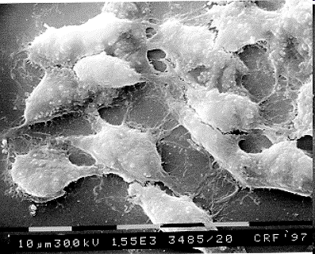
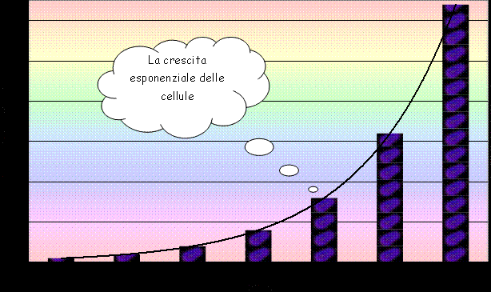
Incremento numerico di una popolazione cellulare
Cultured mouse fibroblasts
Cultured mouse fibroblasts

Slide 23
Modello teorico di crescita di un tumore
Dati sperimentali: considerando la durata media di un ciclo mitotico (∼3 gg) sono necessarie 30 repliche (90 gg) per arrivare alla minima massa (~1 g, 10⁹ cellule) di tessuto solitamente asintomatica evidenziabile casualmente (esami Rx, ecografia, Tomografia Assiale Computerizzata);
Sarebbero sufficienti altre 3-4 repliche (~ 10 giorni) per produrre una massa di tessuto (~ 5-10 g) che possa essere sintomatica (nodulo palpabile, possibile comparsa di dolore, emorragia, ecc.)

Slide 24
Crescita di una neoplasia
Il modello proposto, basato sulla modalità esponenziale di crescita di una popolazione cellulare, non è applicabile alla crescita di una popolazione di cellule tumorali
La neoplasia cresce esponenzialmente solo nelle prime fasi
Nelle fasi successive, diversi fattori ne condizionano la crescita

Slide 25
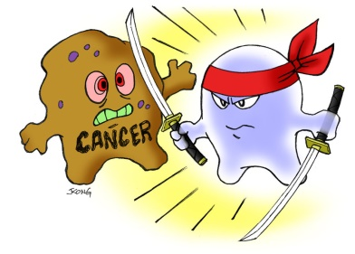
Crescita di una neoplasia
La frazione proliferante si riduce per:
Uscita dal ciclo
Differenziazione
Morte spontanea
Killing immune
1
2
3
4
NK

Slide 26
Crescita di una neoplasia
Evidenze cliniche e sperimentali dimostrano che molte neoplasie presentano spesso un lungo periodo di latenza, che varia da tumore a tumore, prima di divenire clinicamente manifeste
Molto spesso, per i tumori solidi, la diagnosi viene effettuata solo quando il loro ciclo vitale è già molto avanzato
La vita clinica del tumore rappresenta solo una frazione del suo percorso biologico completo

Slide 27
Crescita della neoplasia
La neoplasia nasce come entità monoclonale
Durante lo sviluppo, grazie all’instabilità genomica (predisposizione del genoma a subire altri danni e/o mutazioni), vengono generati diversi sub-cloni che vanno a costituire una massa neoplastica estremamente eterogenea

Slide 28
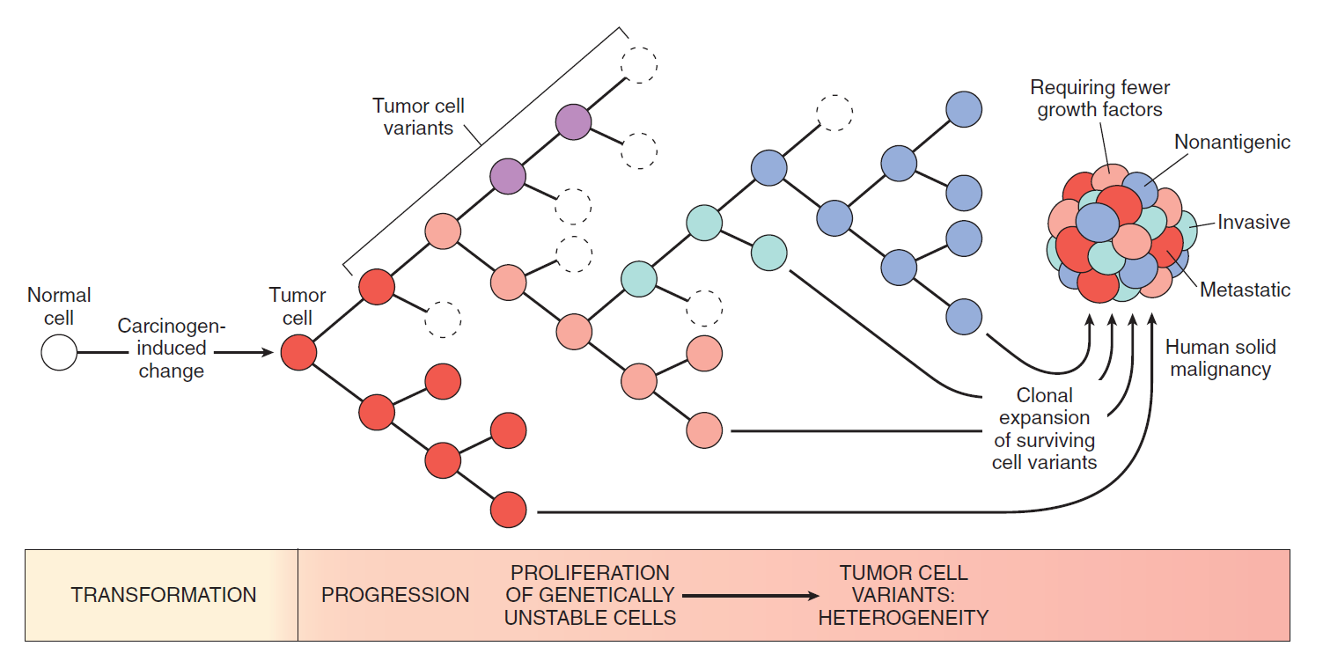
La crescita di una neoplasia è accompagnata dal fenomeno della progressione
Tumor progression and generation of heterogeneity. New subclones arise from the descendants of the original transformed cell by multiple mutations. During progression, the tumor mass becomes enriched for variants that are more aggressive

Slide 29
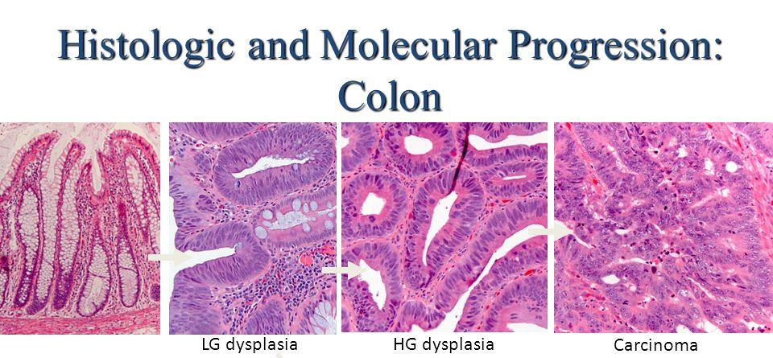
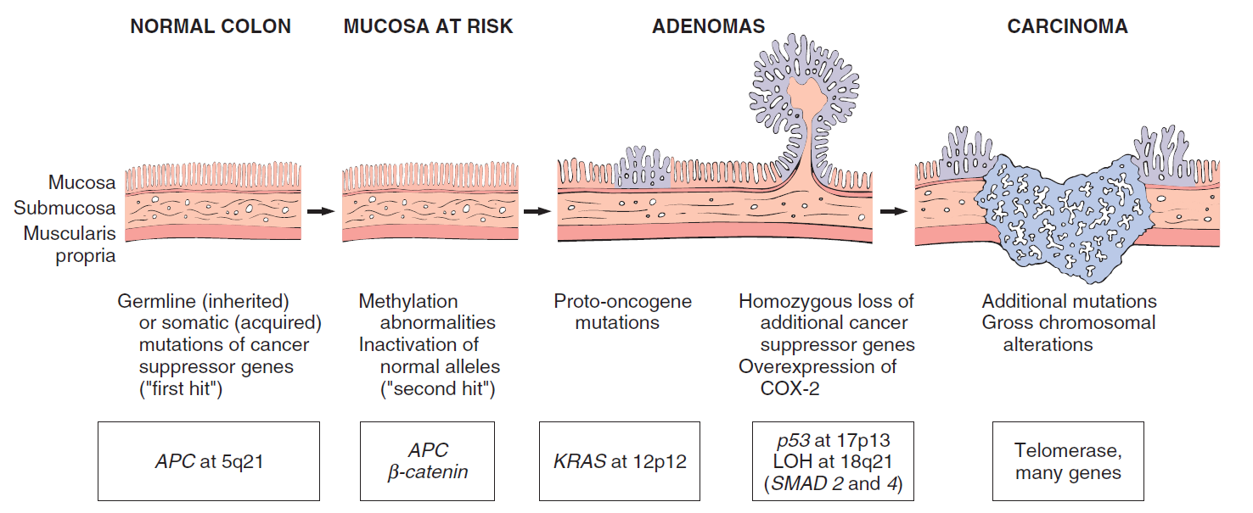
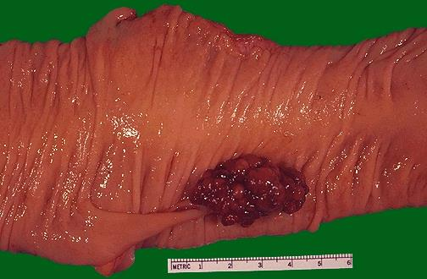
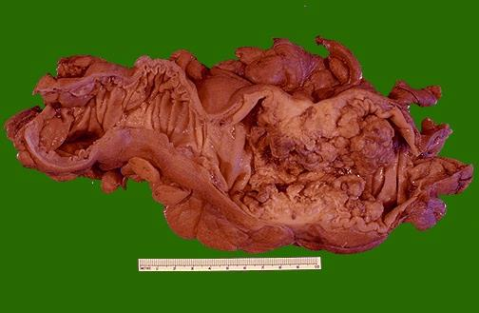
L’accumulo di mutazioni spiega la transizione da tumore benigno a maligno (es.: neoplasia del colon)
(↑ PGE2)
normal mucosa
low grade
high grade
adenoma (polipo)
adenocarcinoma

Slide 30
La crescita di una neoplasia è accompagnata dal fenomeno della progressione
Tumor progression and generation of heterogeneity. New subclones arise from the descendants of the original transformed cell by multiple mutations. With progression, the tumor mass becomes enriched for variants that are more aggressive

Slide 31
Principali proprietà acquisite dalle cellule durante la progressione tumorale
Mobilità
Adesività
Capacità di invadere i tessuti
Capacità di sottrarsi alle difese immunitarie
Capacità di indurre angiogenesi
Capacità di resistere ai farmaci
Capacità di impiantarsi e proliferare a distanza (metastasi)
Experimental data (cultured cells and/or ko mouse models) shows that almost all of these aggressive properties are acquired by cancer cells in conjunction with the epithelial-to-mesenchymal transition (EMT).

Slide 32
Epithelial-to-mesenchimal transition (EMT)
EMT is a developmental program that enables stationary epithelial cells to gain the ability to migrate and invade as single cells
The EMT program was originally described as an integral part of morphogenesis in embryonic development
Later, it was observed in several patho-physiological events, including wound healing, fibrosis, and cancer metastasis

Slide 33
Contribution of EMT to cancer progression
2-3
1
4
5
Stages of EMT-dependent progression from normal epithelium to invasive carcinoma:
In the invasive carcinoma epithelial cells lose their polarity and detach from the basement membrane
The composition of the basement membrane also changes, altering cell-ECM interactions and signaling networks
The next step may involve an angiogenic switch
During progression to metastatic cancer, cancer cells first enter the circulation and later exit it at a remote site (formation of micro- and macro-metastases)
This may involve a reversion to an epithelial phenotype (mesenchimal-to-epithelial transition, MET)

Slide 34
Acquired capabilities of developing cancer: hallmarks of cancer

Slide 35
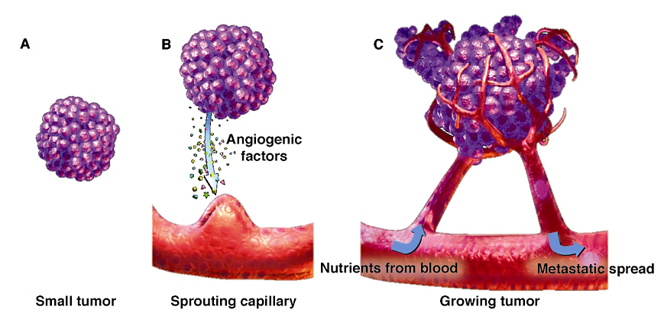
Tumors less than 1-2 mm³ receive oxygen and nutrients by diffusion from host vasculature
Larger tumors require new vessel network
Tumor angiogenesis

Slide 36
Tumor angiogenesis
The molecular basis of the angiogenic switch involves increased production of angiogenic factors and/or loss of angiogenic inhibitors
Angiogenic factors (VEGFs, angiopoietins):
are produced directly by the tumor cells themselves or by inflammatory cells (e.g., macrophages) or other stromal cells associated with the tumors
can be released by ECM stores by means or proteases produced by tumor and/or inflammatory cells

Slide 37
Tumor angiogenesis: molecular basis
Relative lack of oxygen stimulates HIF1 (hypoxia inducible factor), an oxygen-sensitive transcription factor
In the nucleus, it activates the transcription of a variety of pro-angiogenic cytokines, such as VEGFs and PDGF
Both pro- and anti-angiogenic factors are regulated by many other genes frequently mutated in cancer (p53, ras, myc)

Slide 38
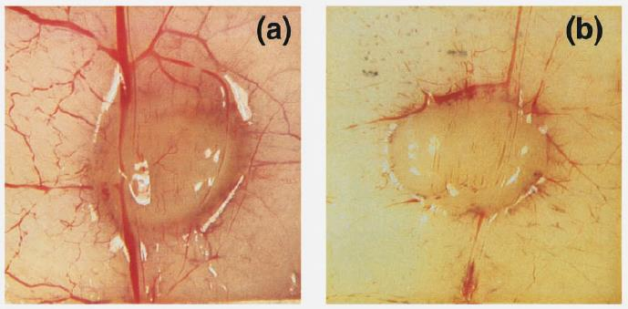
Sviluppo di angiogenesi indotta da citochine (VEGF) in un modello sperimentale di tumore
Trattamento anti-angiogenico (anti VEGF) di un tumore sperimentale (a): non trattato; (b): trattato

Slide 39
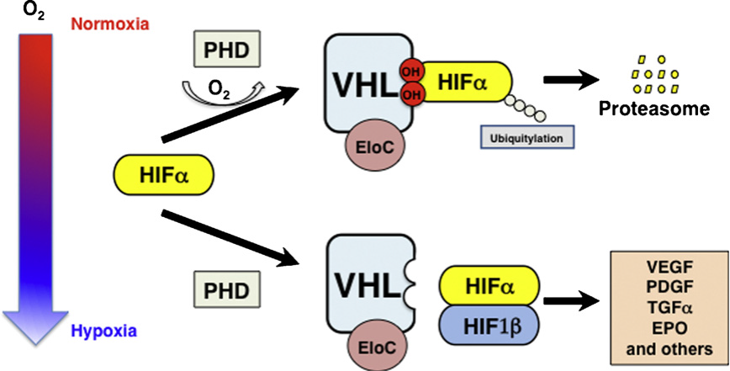
Molecular dissection of VEGF synthesis pathway:
regulation of HIF1α by PHD and VHL
Because of its ability to degrade HIF-1α and thereby prevent angiogenesis, VHL acts as a tumor suppressor. Inheritance of germ line mutations of VHL gene causes VHL syndrome, characterized by the development of a variety of highly vascularized tumors.
Prolyl hydroxylase
X
nucleus
X

Slide 40
Acquired capabilities of developing cancer: hallmarks of cancer

Slide 41
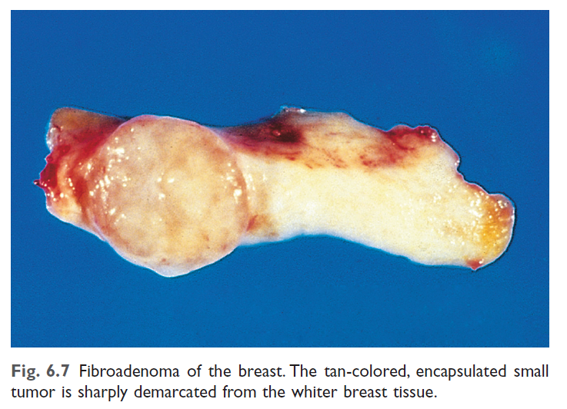
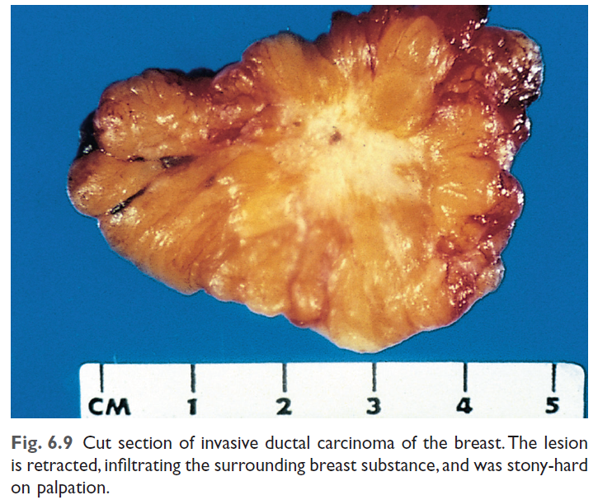
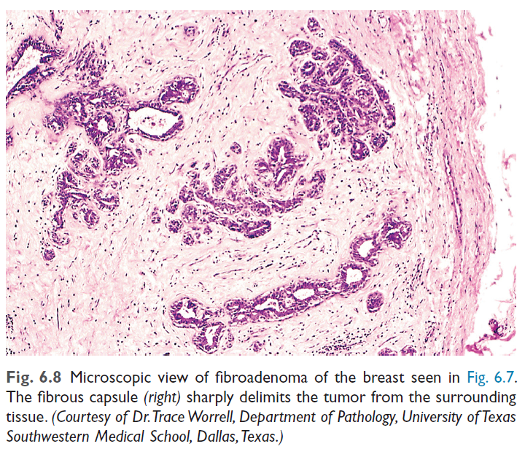
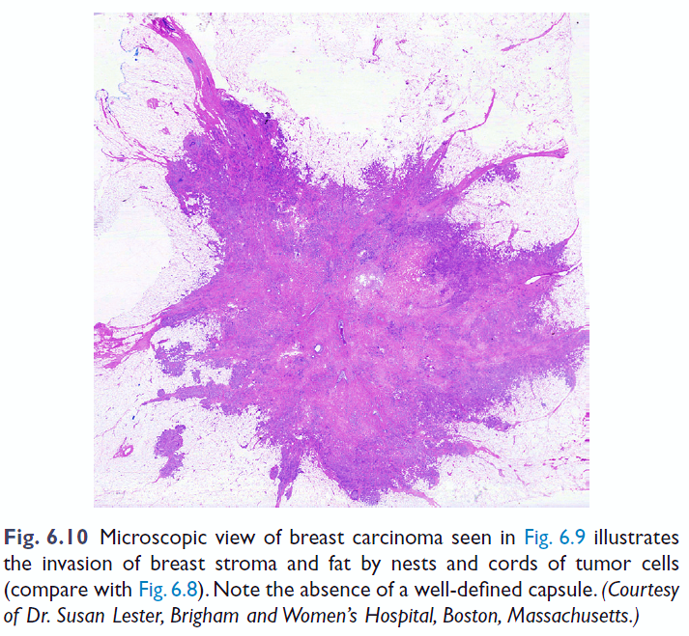
breast
fibroadenoma
adenocarcinoma

Slide 42
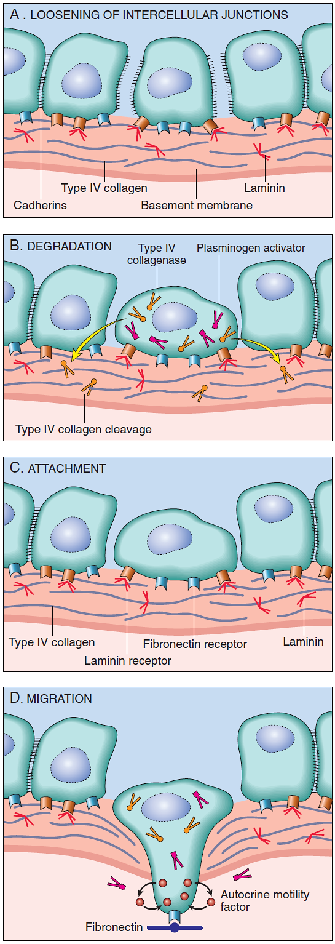
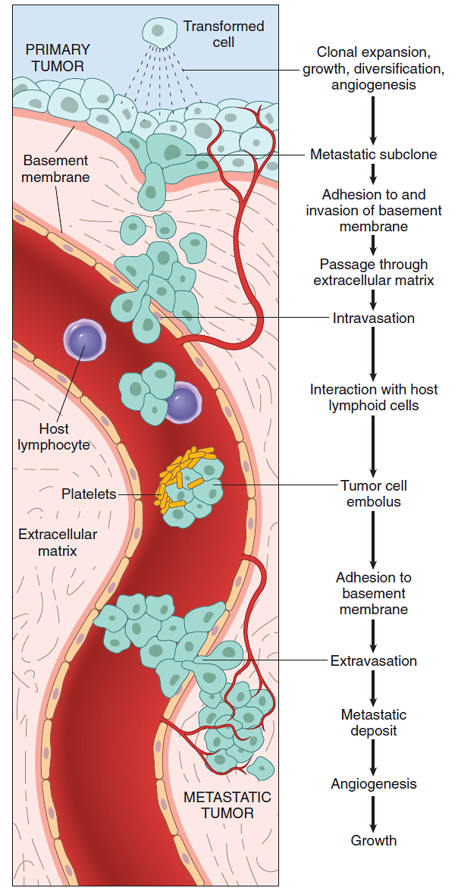
Invasione e metastasi
Dati sperimentali (modello murino):
solo l’1% dei cloni di una neoplasia maligna ha capacità metastatiche
l’efficienza di metastasi è pari a 1 cellula su un milione
Tumor cells detach from each other because of reduced adhesiveness, then secrete proteolytic enzymes, degrading the basement membrane. Binding to proteolytically generated binding sites favours migration of tumor cells

Slide 43
E-cadherins in tumors
E-cadherins act as inter-cellular glues
E-cadherins can transmit anti-growth signals by sequestering β-catenin (avoid its entrance in the nucleus and the transcription of several genes of the cell cycle)
E-cadherin function is lost in almost all epithelial cancers: mutational or epigenetic inactivation

Slide 44
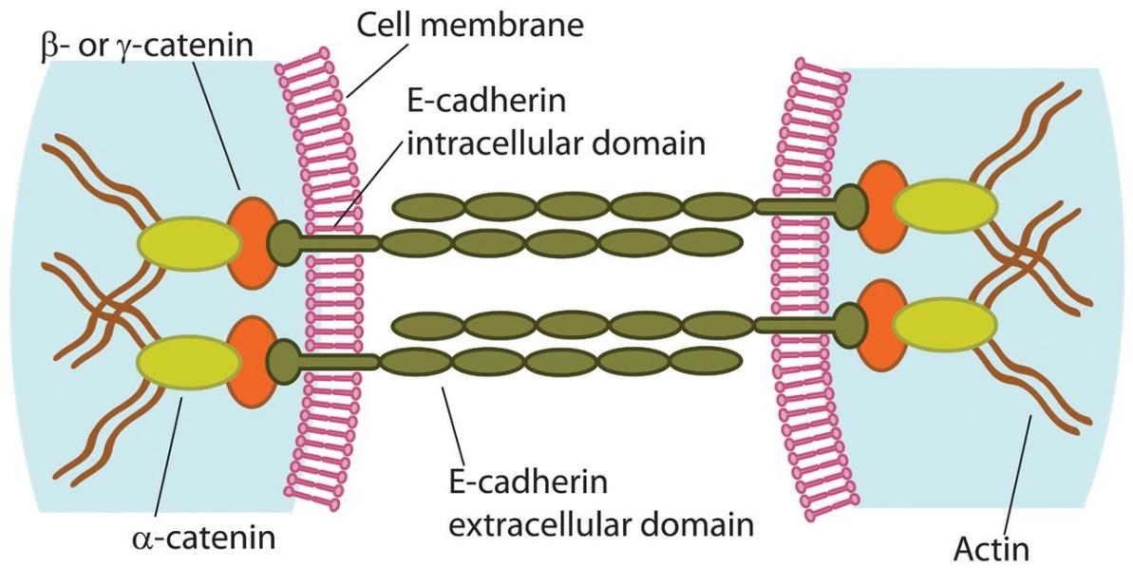
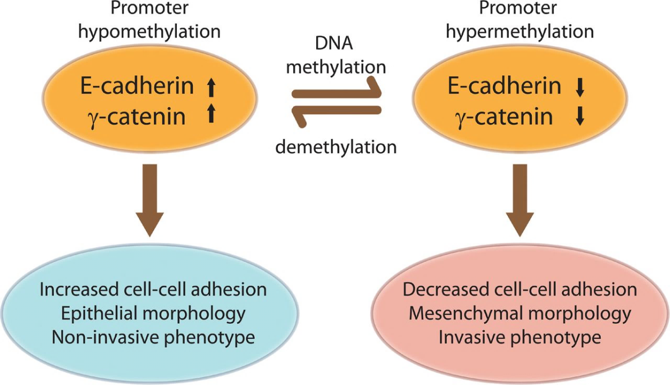
E-cadherins in tumors
Reduced E-cadherin and γ-catenin (or β-catenin) expression through promoter hypermethylation is associated with decreased cell adhesion and a transition to an invasive phenotype

Slide 45
Invasione e metastasi
Principali vie di metastatizzazione
Via ematica: sarcomi e carcinomi
Via linfatica: principalmente carcinomi; linfonodi coinvolti in relazione al percorso del drenaggio linfatico
Disseminazione in cavità: peritoneo, pleure Es.: metastasi originate da carcinomi ovarici o del colon possono rivestire il peritoneo

Slide 46
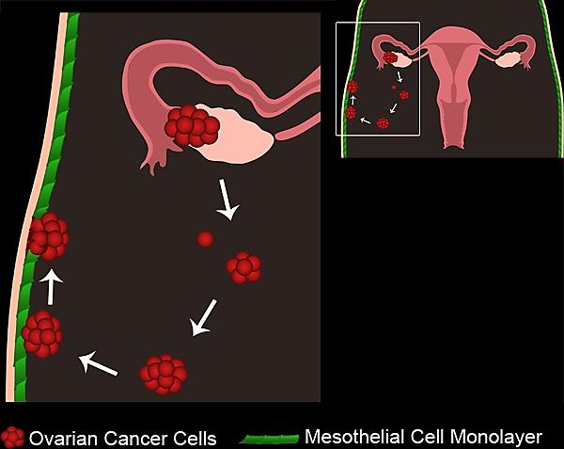
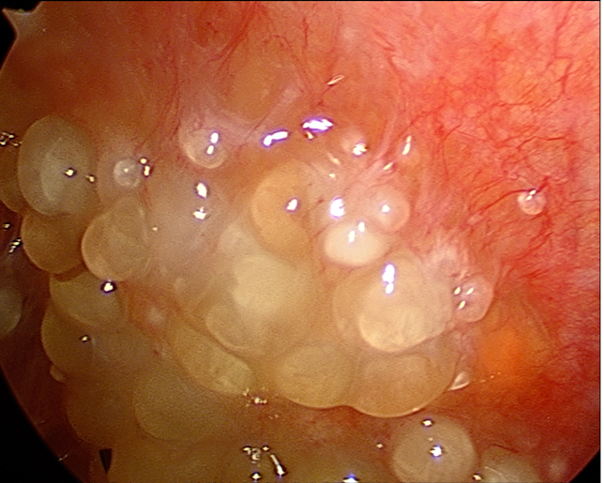
Metastasi peritoneale del cancro ovarico
A role for mesothelial cells of the peritoneum in metastatic cell proliferation is under investigation
peritoneal surface
peritoneal surface
ovarian cancer cells

Slide 47
Acquired capabilities of developing cancer: hallmarks of cancer

Slide 48
Apoptosi e neoplasie
Lo sviluppo di una neoplasia può essere influenzato in qualsiasi momento dal blocco o rallentamento dell’apoptosi. Esempi:
Alcune cellule tumorali non captano o non trasmettono segnali pro-apoptotici (per es., loss of function mutations of Fas receptor; insensibilità al TGF-β)
Nell’ 80% dei linfomi umani il gene anti-apoptotico bcl-2 (cromosoma 18) è iperespresso (traslocazione 14:18)
Osservazioni sperimentali e cliniche provano l’esistenza di una correlazione inversa tra efficienza dell’evento apoptotico e insorgenza di tumori

Slide 49
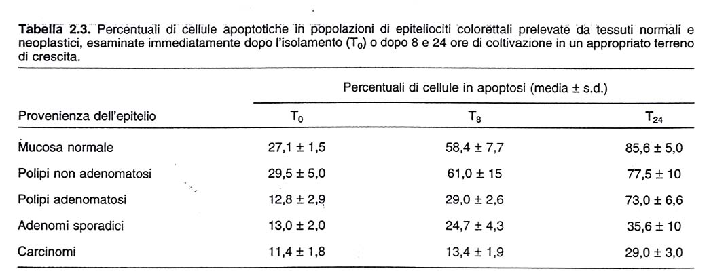
Riduzione della “capacità di apoptosi”: correlazione con la progressione neoplastica

Slide 50
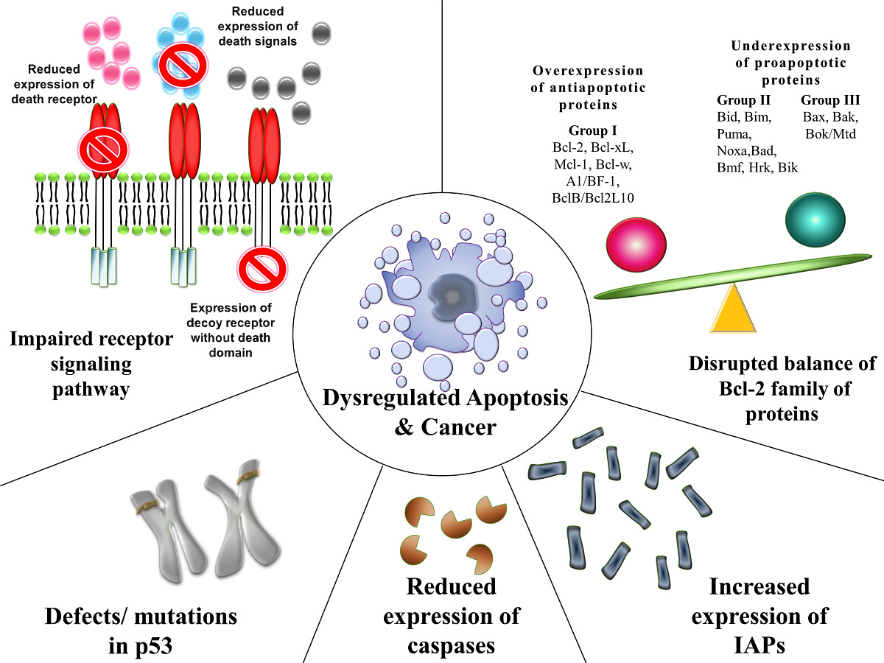
Apoptosis disregulation in cancer
inhibitors of apoptosis proteins

Slide 51
Basi molecolari della trasformazione neoplastica
Comparsa di una lesione al DNA non letale
Espansione clonale della cellula progenitrice che ha subìto il danno genomico
Lo sviluppo di una neoplasia è un processo multifasico sia a livello genotipico (accumulo di lesioni genetiche) che a livello fenotipico (alterazioni morfo-funzionali)

Slide 53
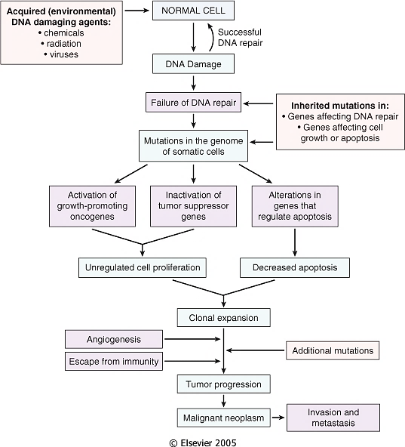
Simplified scheme of the molecular basis of cancer

Slide 54
Principali categorie di geni coinvolti nella trasformazione neoplastica
Geni promotori della crescita
Geni soppressori della crescita
Geni coinvolti nella riparazione del DNA
Geni che regolano l’apoptosi
Mutazioni in queste categorie di geni hanno un ruolo fondamentale nell’insorgenza del cancro

Slide 55
Mutazioni «driver» e «passenger»
Le mutazioni driver si verificano nella regione codificante o regolatoria di geni associati allo sviluppo neoplastico (driver genes) che hanno un ruolo fondamentale nelle fasi di iniziazione e di mantenimento della crescita fino alla progressione
in media un tumore presenta 4-8 mutazioni driver; in linea generale, sono mutazioni acquisite ma alcune possono venir ereditate (predisposizione)
Esempi di geni coinvolti da mutazioni driver: APC, ras, TP53

Slide 56
Mutazioni «passenger»
Le mutazioni passenger cadono sia a livello di regioni codificanti che non-codificanti; sono mutazioni acquisite; non conferiscono alle cellule tumorali alcun vantaggio in termini di crescita e sopravvivenza
Sono mutazioni che emergono come conseguenza dell’instabilità genomca del tumore e non hanno un ruolo fondamentale nella sua insorgenza, ma piuttosto nella sua evoluzione
Migliaia di mutazioni passenger vengono identificate nella maggior parte dei tumori
In alcuni tipi di neoplasie, un effetto deleterio delle mutazioni passenger è legato alla loro capacità di creare varianti genetiche tumorali caratterizzate da resistenza alle terapie

Slide 57
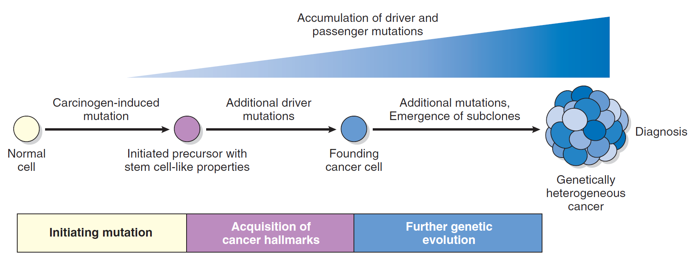
Development of cancer through stepwise accumulation of mutations
genomic instability

Slide 58
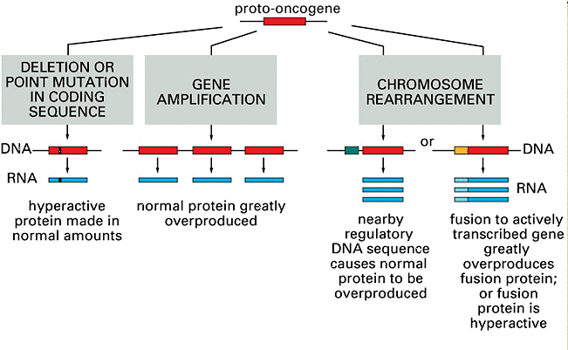
Lesioni genetiche attivanti i geni promotori
ABL-BCR: (9:22) chronic myelogenous leukemia
EGF
RAS
EGF-R
MYC near Ig heavy chain regulatory elements (8:14)

Slide 59
Esempi di prodotti proteici dei geni promotori della crescita frequentemente alterati nelle neoplasie umane
Fattori di crescita (amplificazione genica: iperproduzione growth factors)
Recettori per fattori di crescita;
iperespressione del recettore (HER2 in breast cancer)
recettore costitutivamente attivo (EGF-R)
Proteine citoplasmatiche di trasduzione del segnale; es:
RAS (mancato spegnimento di segnali proliferativi)
Fattori di trascrizione (iperespressione di geni che incrementano l’attività proliferativa cellulare (es: MYC, FOS, SMAD 2, 4)
Cicline e chinasi ciclino-dipendenti (mutazioni attivanti promuovono il ciclo cellulare)

Slide 60
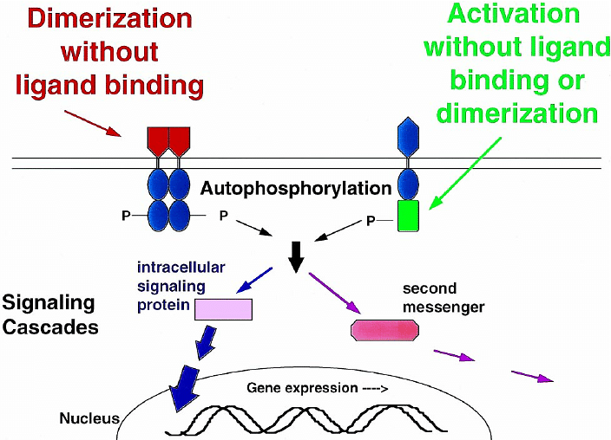
RTK mutations: constitutive tyrosine kinase activation
mutation in the cytoplasmic domain leads to kinase activation without either ligand binding or receptor dimerization
mutation in the extracellular domain causes receptor dimerization independent of ligand binding
increased cell proliferation

Slide 61
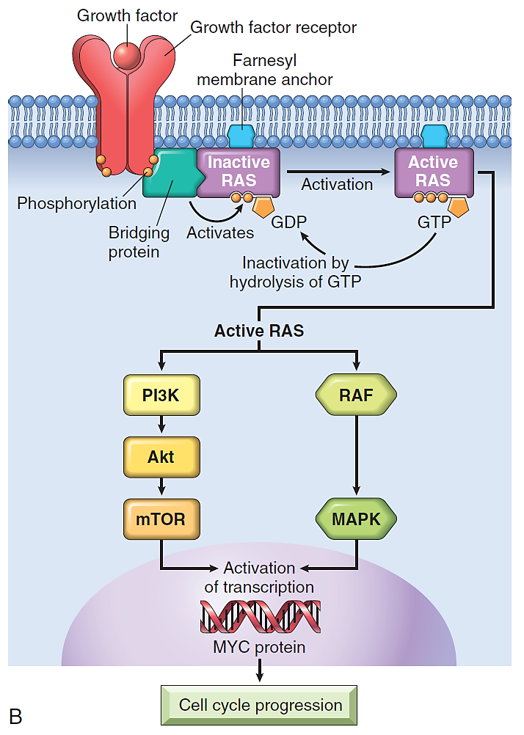
point mutation inactivating GTP hydrolytic activity

Slide 62
Esempi di prodotti proteici dei geni soppressori della crescita frequentemente alterati nelle neoplasie umane
Recettori per fattori inibenti la crescita (es: ridotta espressione di TGF-β receptor)
Molecole di adesione (es: ridotta espressione di caderine)
Regolatori del ciclo cellulare (es: mutazioni inattivanti alcuni inibitori di chinasi ciclino-dipendenti)
Proteine citoplasmatiche di trasduzione del segnale (es: APC/β-catenina)

Slide 63
Basi molecolari della trasformazione neoplastica
Geni promotori della crescita
Geni soppressori della crescita
Geni coinvolti nella riparazione del DNA
Geni che regolano l’apoptosi
micro RNA e modificazioni epigenetiche hanno un ruolo nello sviluppo dei tumori

Slide 64
miRNAs and cancer
microRNAs (miRNAs): noncoding, single-stranded RNAs, approximately 22 nucleotides in length; function as negative regulators of genes
They inhibit gene expression post-transcriptionally, usually by repressing translation (in some cases, by messenger mRNA cleavage)
In view of their important functions in control of cell growth, differentiation, and survival, accumulating evidence indicates that miRNAs also can contribute to carcinogenesis

Slide 65
Esempi di alterazioni di miRNA nei tumori umani
Profili di espressione di miRNA dimostrano che alcuni tumori presentano alterazioni rispetto ai rispettivi tessuti normali
(a) se un miRNA agisce normalmente inibendo l’espressione di un oncogène, una riduzione della quantità e/o della funzione di tale miRNA provoca un aumento della produzione della proteina codificata dall’oncogène
(b) se il target di un miRNA è un oncosoppressore, l’iperattività o la sovraespressione di quel miRNA può ridurre la produzione della proteina che esplica un controllo negativo sulla proliferazione (TGF-β receptor)

Slide 66
miRNA profiling of some human tumors
Downregulation or deletion of certain miRNAs in some leukemias and lymphomas results in increased expression of BCL2, an anti-apoptotic gene
Dysregulation of other miRNAs that control the expression of the RAS and MYC oncogenes detected in lung tumors and in certain B-cell leukemias, respectively

Slide 67
Modificazioni epigenetiche nei tumori
Epigenetica: studia modificazioni chimiche del DNA e delle proteine istoniche che influenzano l’espressione dei geni (fenotipo) senza che siano avvenuti cambiamenti nel genotipo
Principali modificazioni epigenetiche:
variazioni dello stato di metilazione del DNA
acetilazione, metilazione, fosforilazione degli istoni

Slide 68
Changes in DNA methylation: a hallmark of cancer
Alterations of DNA methylation, which influences gene expression and genome integrity, are important components of cancer development
Selective hypomethylation and/or hypermethylation of specific genes have been demonstrated in cancer
Hypermethylation of promoters: silencing of oncosuppressor genes (es.: DNA repair, inibitori delle chinasi ciclino-dipendenti)
Hypomethylation contributes to malignancy by activating oncogenes and/or inducing genomic instability

Slide 69
Modificazioni epigenetiche nei tumori
A differenza delle mutazioni, le modificazioni epigenetiche sono reversibili; quindi, si presentano nuove opportunità per la gestione clinica del cancro
Per esempio:
il silenziamento per ipermetilazione di geni coinvolti nella riparazione del DNA è implicato nella patogenesi di tumori sporadici della mammella e dell’ovaio
la riattivazione della loro espressione tramite l’uso di agenti demetilanti potrebbe avere un efficace effetto antitumorale
Da alcuni anni sono in corso numerosi trials clinici che valutano gli effetti di farmaci demetilanti in pazienti (anche in età pediatrica) affetti da leucemie

Slide 71
Eziologia delle neoplasie
Agenti eziologici della malattia neoplastica
Sostanze chimiche
Radiazioni
Virus (….)

Slide 72
Cancerogenesi
Il termine cancerogenesi definisce quella serie di processi che portano allo sviluppo di un tumore; comprende:
l’azione delle cause primarie e il possibile contributo di quelle secondarie
i meccanismi patogenetici coinvolti nella progressione tumorale

Slide 73
Fasi cruciali della cancerogenesi
INIZIAZIONE
Agenti inizianti: alterano direttamente e irreversibilmente la componente genetica della cellula bersaglio conferendole una potenzialità neoplastica (first shot, mutageni)
PROMOZIONE
Agenti promoventi: fattori capaci di stimolare in modo reversibile l’attività proliferativa della cellula che ha subìto l’iniziazione (non mutageni, agiscono a valle degli inizianti)

Slide 74
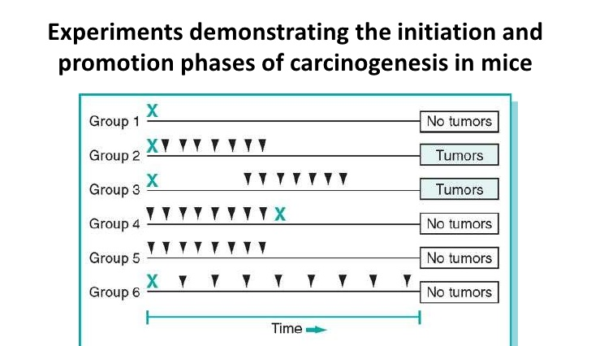
X initiator
▼ promoter
Group 2: application of promoter repeated at twice-weekly intervals for several months Group 3: application of promoter delayed for several months and then applied twice weekly (initiation has “memory”) Group 6: promoter applied at monthly intervals (promotion is reversible)

Slide 75
Cancerogenesi: esempi di fattori promoventi
Ormoni (estrogeni, testosterone)
Farmaci (contraccettivi orali di Iª generazione ad alto dosaggio estrogenico, anabolizzanti)
Agenti infettivi (Hepatitis B Virus, Epstein-Barr Virus, Helicobacter pylori)
Irritazioni croniche (ulcere e altre flogosi croniche)

Slide 76
Radiazioni coinvolte nella cancerogenesi

Slide 77
Cancerogenesi da radiazioni
Tipi di radiazioni con accertato effetto cancerogeno nell’uomo
Ultraviolette eccitanti
Raggi x, γ
Radioisotopi
ionizzanti
Notes:
X-rays, radioisotopes and nuclear power plants account for <1% of total radiation exposure. The remainder comes from background radiation – ie. radiaoctive rocks, earth core, cosmic rays

Slide 78
Cancerogenesi da radiazioni UV
Le radiazioni solari UV che possono colpire il DNA sono associate alla comparsa di tumori cutanei (per es., melanoma)
Soggetti più frequentemente colpiti:
cute chiara (predisposizione)
anziani (causa secondaria)
attività lavorative all’aperto (fattore di rischio)

Slide 79
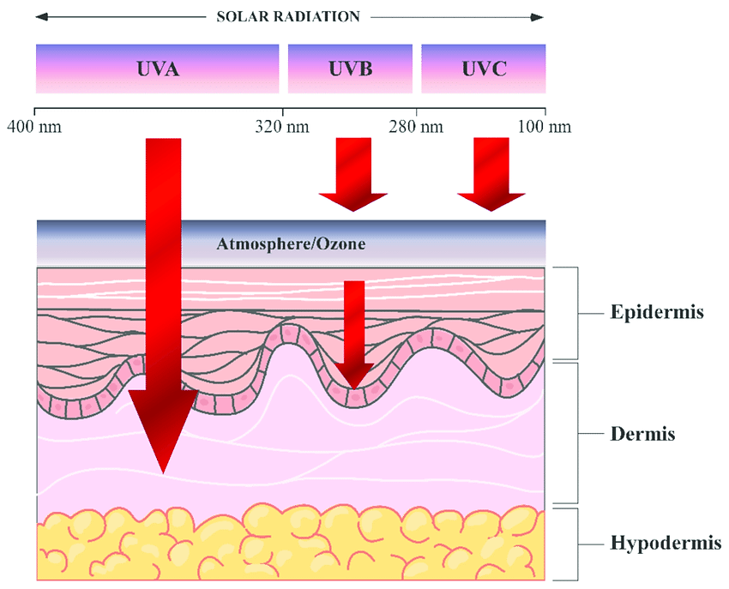
Danno da radiazioni UV (non ionizzanti)

Slide 80
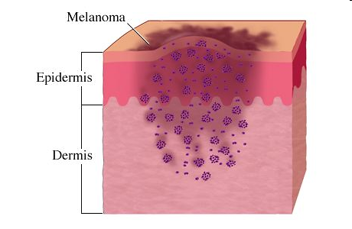
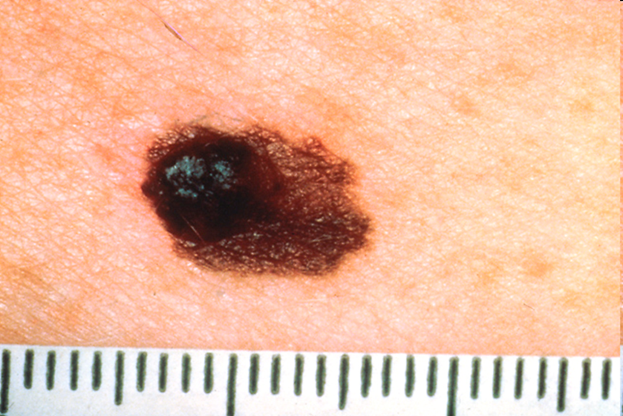
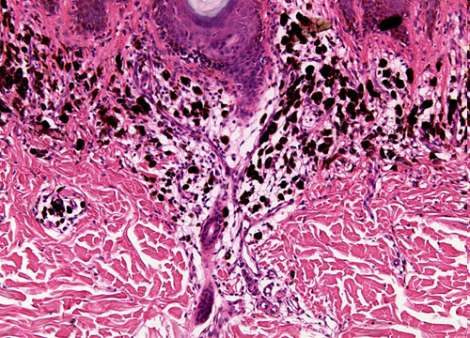
Melanoma
epidermis
basal m.
basal membrane
derma
invasive growth

Slide 81
Cancerogenesi da radiazioni ionizzanti
Esistono diverse testimonianze sulla capacità delle radiazioni ionizzanti di causare la formazione di tumori (uso di ordigni nucleari in guerra, incidenti in centrali nucleari)
Le radiazioni ionizzanti possono causare:
danni diretti (double and single strand breaks, intra- and interstrands crosslinking, chromosome ruptures, translocations, base loss)
danni indiretti, generando radicali liberi che reagiscono con il DNA delle cellule

Slide 82
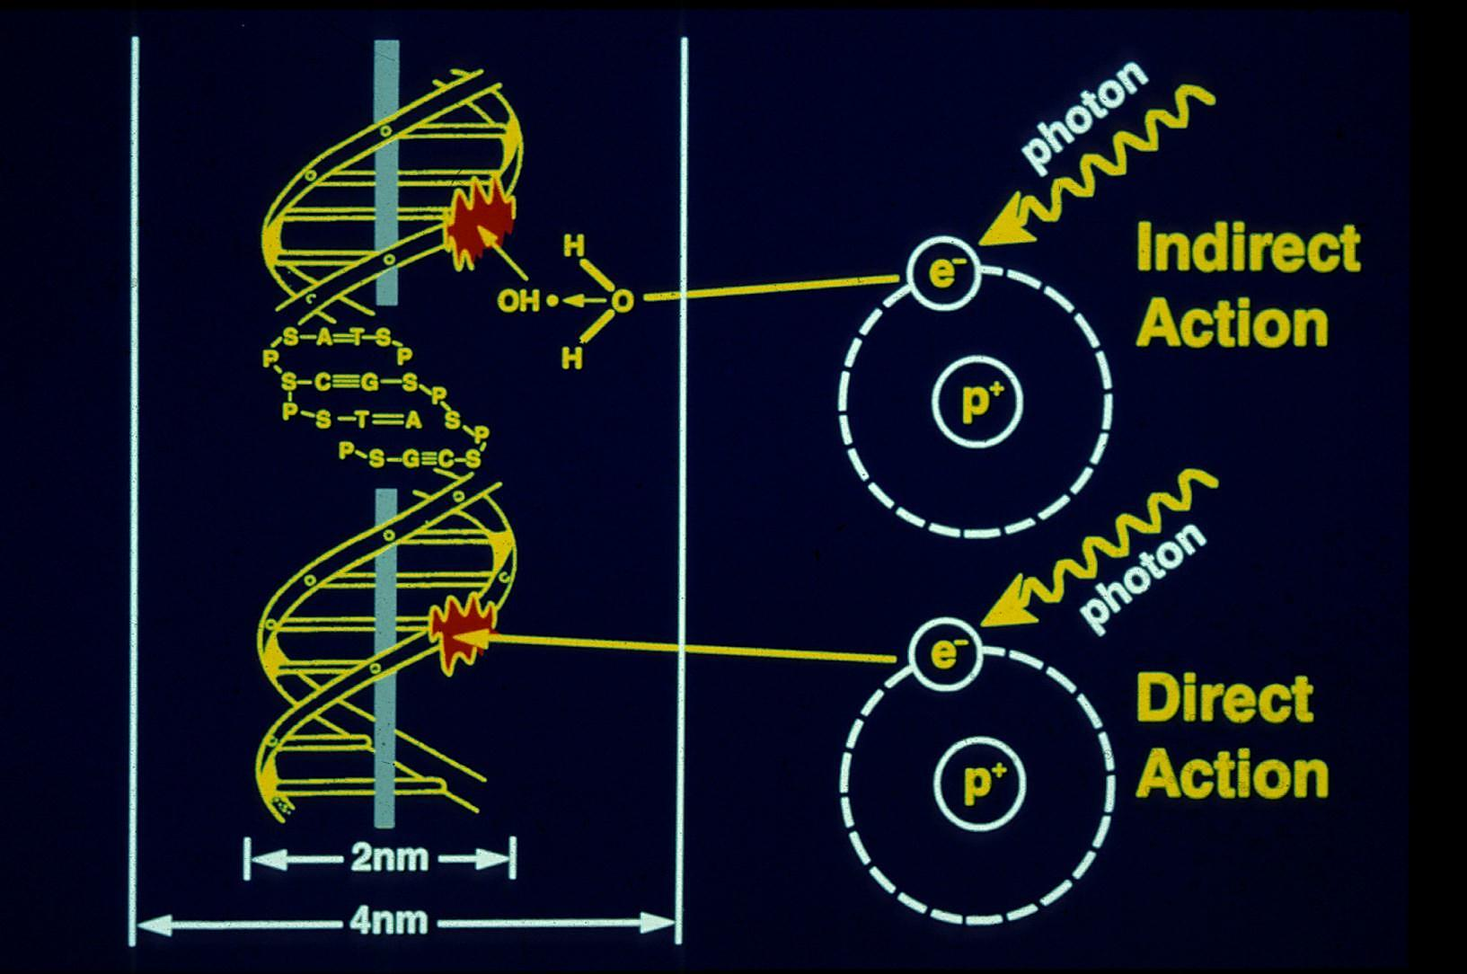
Direct and indirect DNA damage by ionizing radiations
La produzione di radicali tramite radiolisi dell’acqua è il principale meccanismo tramite il quale le radiazioni ionizzanti creano danni al DNA
assorbimento diretto di energia da parte del DNA

Slide 83
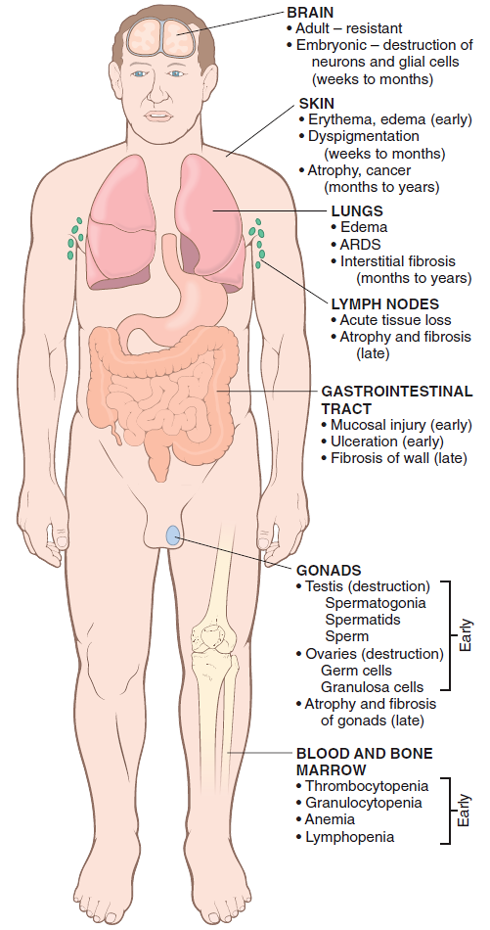
Principali conseguenze del danno da radiazioni ionizzanti
Early: precoci, da poche ore a qualche settimana
Late: tardive, mesi-anni
Il più importante bersaglio cellulare delle radiazioni ionizzanti è il DNA
I tessuti con elevato turnover cellulare sono estremamente vulnerabili alle radiazioni
Midollo osseo
Gonadi
Tessuto linfoide
Mucosa del tratto gastro-intestinale

